Slide 1
Progetto 5 TIW
Gruppo 15 Web Technologies

Slide 2
Esercizio 5: riunioni online
Un’applicazione web consente la gestione di riunioni online. Una riunione ha un titolo, una data, un’ora, una durata e un numero massimo di partecipanti. L’utente fa il login e, se autenticato, accede all’HOME page che mostra l’elenco delle riunioni indette da lui e non ancora scadute, l’elenco delle riunioni cui è stato invitato e non ancora scadute, e una form per creare una nuova riunione. Quando l’utente inoltra la form con il bottone INVIA, appare una pagina ANAGRAFICA con l’elenco degli utenti registrati. L’utente può scegliere uno o più partecipanti dall’elenco e premere il bottone INVITA per invitarli alla riunione. Se il numero d’invitati è superiore al massimo ammissibile di X unità, appare di nuovo la pagina ANAGRAFICA con un messaggio “Troppi utenti selezionati, eliminane almeno X”. La pagina evidenzia nell’elenco gli utenti scelti in precedenza come preselezionati, in modo che l’utente possa deselezionarne alcuni. Se alla pressione del bottone INVITA il numero d’invitati è inferiore al massimo ammissibile, la riunione è memorizzata nella base di dati e associata agli utenti invitati. Al terzo tentativo scorretto di assegnare troppi invitati a una riunione appare una pagina CANCELLAZIONE con un messaggio “Tre tentativi di definire una riunione con troppi partecipanti, la riunione non sarà creata” e un link per tornare all’HOME page. In questo caso la riunione NON è memorizzata nella base di dati. L’applicazione non deve registrare nella base di dati riunioni con numero eccessivo di partecipanti.

Slide 3
Analisi dei dati
Un’applicazione web consente la gestione di riunioni online. Una riunione ha un titolo, una data, un’ora, una durata e un numero massimo di partecipanti. L’utente fa il login e, se autenticato, accede all’HOME page che mostra l’elenco delle riunioni indette da lui e non ancora scadute, l’elenco delle riunioni cui è stato invitato e non ancora scadute, e una form per creare una nuova riunione. Quando l’utente inoltra la form con il bottone INVIA, appare una pagina ANAGRAFICA con l’elenco degli utenti registrati. L’utente può scegliere uno o più partecipanti dall’elenco e premere il bottone INVITA per invitarli alla riunione. Se il numero d’invitati è superiore al massimo ammissibile di X unità, appare di nuovo la pagina ANAGRAFICA con un messaggio “Troppi utenti selezionati, eliminane almeno X”. La pagina evidenzia nell’elenco gli utenti scelti in precedenza come preselezionati, in modo che l’utente possa deselezionarne alcuni. Se alla pressione del bottone INVITA il numero d’invitati è inferiore al massimo ammissibile, la riunione è memorizzata nella base di dati e associata agli utenti invitati. Al terzo tentativo scorretto di assegnare troppi invitati a una riunione appare una pagina CANCELLAZIONE con un messaggio “Tre tentativi di definire una riunione con troppi partecipanti, la riunione non sarà creata” e un link per tornare all’HOME page. In questo caso la riunione NON è memorizzata nella base di dati. L’applicazione non deve registrare nella base di dati riunioni con numero eccessivo di partecipanti.
Entities, Attributes, Relationship

Slide 4
Database design
invitato
0:N
1:1
Riunione
partecipante
ID
username
password
Nome
Cognome
Utente
0:N
1:1
Riunione
1:1
0:N
crea
ID
Titolo
Data
Ora
Durata
MaxPart
fa parte

Slide 5
Local database schema
CREATE TABLE `utente` (
`id` int(11) NOT NULL AUTO_INCREMENT,
`username` varchar(45) NOT NULL, `password` varchar(45) NOT NULL,
`nome` varchar(45) NOT NULL,
`cognome` varchar(45) NOT NULL,
PRIMARY KEY (`id`)
)
CREATE TABLE `riunione` (
`id` int(11) NOT NULL AUTO_INCREMENT,
`titolo` varchar(45) NOT NULL,
`anno` int(11) DEFAULT NULL,
`mese` int(11) NOT NULL,
`giorno` int(11) NOT NULL,
`ora` int(11) NOT NULL,
`durata` int(11) NOT NULL,
`maxPart` int(11) NOT NULL,
`creatore` int(11) NOT NULL,
PRIMARY KEY (`id`),
FOREIGN KEY (`creatore`) REFERENCES `utente` (`id`) ON DELETE CASCADE ON UPDATE CASCADE
)

Slide 6
Local database schema
CREATE TABLE `riunionepartecipante` (
`idRiunione` int(11) NOT NULL,
`idPart` int(11) NOT NULL,
PRIMARY KEY (`idRiunione`,`idPart`),
FOREIGN KEY (`idRiunione`) REFERENCES `riunione` (`id`) ON DELETE
CASCADE ON UPDATE CASCADE,
FOREIGN KEY (`idPart`) REFERENCES `utente` (`id`) ON DELETE
CASCADE ON UPDATE CASCADE
)

Slide 7
Application requirements analysis
Un’applicazione web consente la gestione di riunioni online. Una riunione ha un titolo, una data, un’ora, una durata e un numero massimo di partecipanti. L’utente fa il login e, se autenticato, accede all’HOME page che mostra l’elenco delle riunioni indette da lui e non ancora scadute, l’elenco delle riunioni cui è stato invitato e non ancora scadute, e una form per creare una nuova riunione. Quando l’utente inoltra la form con il bottone INVIA, appare una pagina ANAGRAFICA con l’elenco degli utenti registrati. L’utente può scegliere uno o più partecipanti dall’elenco e premere il bottone INVITA per invitarli alla riunione. Se il numero d’invitati è superiore al massimo ammissibile di X unità, appare di nuovo la pagina ANAGRAFICA con un messaggio “Troppi utenti selezionati, eliminane almeno X”. La pagina evidenzia nell’elenco gli utenti scelti in precedenza come preselezionati, in modo che l’utente possa deselezionarne alcuni. Se alla pressione del bottone INVITA il numero d’invitati è inferiore al massimo ammissibile, la riunione è memorizzata nella base di dati e associata agli utenti invitati. Al terzo tentativo scorretto di assegnare troppi invitati a una riunione appare una pagina CANCELLAZIONE con un messaggio “Tre tentativi di definire una riunione con troppi partecipanti, la riunione non sarà creata” e un link per tornare all’HOME page. In questo caso la riunione NON è memorizzata nella base di dati. L’applicazione non deve registrare nella base di dati riunioni con numero eccessivo di partecipanti.
Pages (views), view components, events, actions

Slide 8
Completamento delle specifiche
La pagina di default contiene la form di login e un link che porta alla pagina di registrazione
Sia per gli utenti che per le riunioni tutti dati sono obbligatori.
Il numero massimo di partecipanti è uguale per tutte le riunioni (4 utenti compreso il creatore)
Le riunioni si possono creare in date non scadute e non oltre il 31/12

Slide 9
Application design (in IFML)

Slide 10
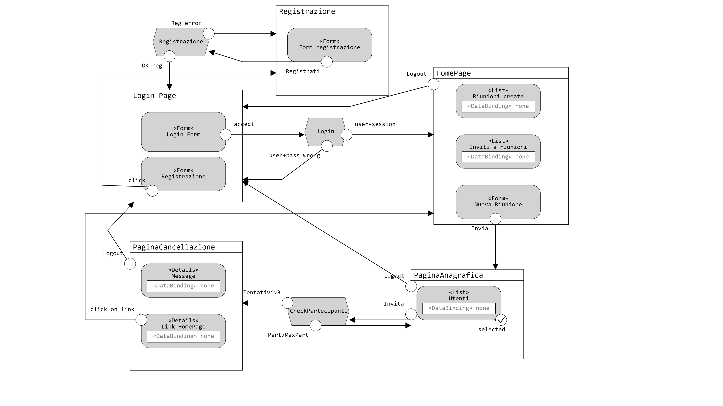

Slide 11
Components
Model objects (Beans)
Utente
Riunione
RiunionePartecipanti
Data Access Objects (Classes)
UserDAO
checkUser (username, password)
checkNuovoUser (username)
utentiRegistrati (idCreatore)
addUtente (utente)
RiunioneDAO
findRiunioniCreate (idUtente)
findRiunioniPartByUser (userid)
addRiunione (Riunione)
getMaxId ()
RiunionePartecipantiDAO
findRiunioniPartByUser (idUtente)
addRiunionePartecipante (idRiunione, utenti)
Controllers (servlets)
Login
CheckPartecipanti
GoToHomePage
GoToAnagrPage
Logout
Registrazione
Views (Templates)
Login
HomePage
PaginaAnagrafica
PaginaCancellazione
Registrazione
Filters
Checker

Slide 12
Event: login
Login
UserDAO
login.jsp
Session
GoToHomePage
new UtenteDAO(user, pass)
doPOST
checkCredentials()
user || null
POST
/Login
username
password
From: login.jsp
[user == null ] redirect
[user != null ] setAttribute ("user", user)
[user != null ] redirect

Slide 13
Event: logout
Logout
Session
login.jsp
invalidate()
doPOST
POST
/Logout
From: HomePage
redirect

Slide 14
Evento: Aggiungi Riunione
HomePage.jsp
request
AnagrPage
UtenteDAO
CheckPartecipanti
PaginaCanc.jsp
RiunioneDAO
setAttribute (“attributiRiunione", attributiRiunione)
utentiRegistrati(idUtente)
Redirect /AnagrPage
utentiRegistrati
Redirect /PagCanc
setAttribute (“UtentiInvitati", UtentiInvitati)
CheckPartecipanti
Redirect /AnagrPage
addRiunioneRiunion(riunione)

Slide 15
Registrazione
Registrazione
Request
Utente
UtenteDao
login.jsp
doPOST
getParameter(username)
getParameter(password)
POST
/Registrazione
Username,
Password/2
nome
cognome
From:
Registrazione.jsp
getParameter(password2)
getParameter(nome)
getParameter(cognome)
u=newutente
[password=password/2] u.setparameters()
Usr=newUtenteDao(connection)
usr.addutente(u)
Response.sendredirect(path)

Slide 16
Evento: controlla numero partecipanti
Checkpartecipanti
PaginaAnagrafica
Session
PaginaAnagrafica
doPOST
[checkbox == null ] redirect
POST
/CheckPartecipanti
Idpartecipanti (checkbox)
From:
PaginaAnagrafica
setattribute(select,utentiselezionati)
getattribute(cont)
cont
setattribute(cont,cont+1)
setattribute(eccessivo,part-3)
Response.redirect(path)
Part>3 cont<2

Slide 17
Evento: controlla il numero partecipanti
Checkpartecipanti
PaginaAnagrafica
Session
DIspatcher
PaginaCancellazione
doPOST
[checkbox == null ] redirect
POST
/CheckPartecipanti
Idpartecipanti (checkbox)
From:
PaginaAnagrafica
setattribute(select,utentiselezionati)
getattribute(cont)
cont
Request.getRequestDispatcher(pathend)
Dispatcher.forward(request,response)
Part>3 cont=2

Slide 18
Evento: controlla il numero partecipanti
Checkpartecipanti
PaginaAnagrafica
Session
RIunioniDao
R.parDao
Gotohomepage
doPOST
[checkbox == null ] redirect
POST
/CheckPartecipanti
Idpartecipanti (checkbox)
From:
PaginaAnagrafica
setattribute(select,utentiselezionati)
getattribute(cont)
cont
rDao=newUtenteDao(connection)
rpDao=new RiunioniPartecipanteDAO(connection)
rDAO.addRiunione(RiunioneDaCreare)
Part<3
rpDAO.addRiunionePartecipante(RiunioneDaCreare.getId(), utentiSelezionati);
response.sendRedirect(path)

